Slide 1
GRUPA ROBOCZEJ DS. POLITYKI SPOŁECZNEJ
21.12.2020 r.

Slide 2
Agenda Spotkania
Przywitanie i rozpoczęcie spotkania
Przypomnienie zagadnień omawianych na poprzednim spotkaniu
Omówienie otrzymanych materiałów
Wnioski dotyczące sektora polityki społecznej w obszarze pomocy społecznej
Wyznaczenie obszarów do rewitalizacji przestrzeni społecznej

Slide 3
Prezentacje przedstawicieli członków grupy roboczej

Slide 4
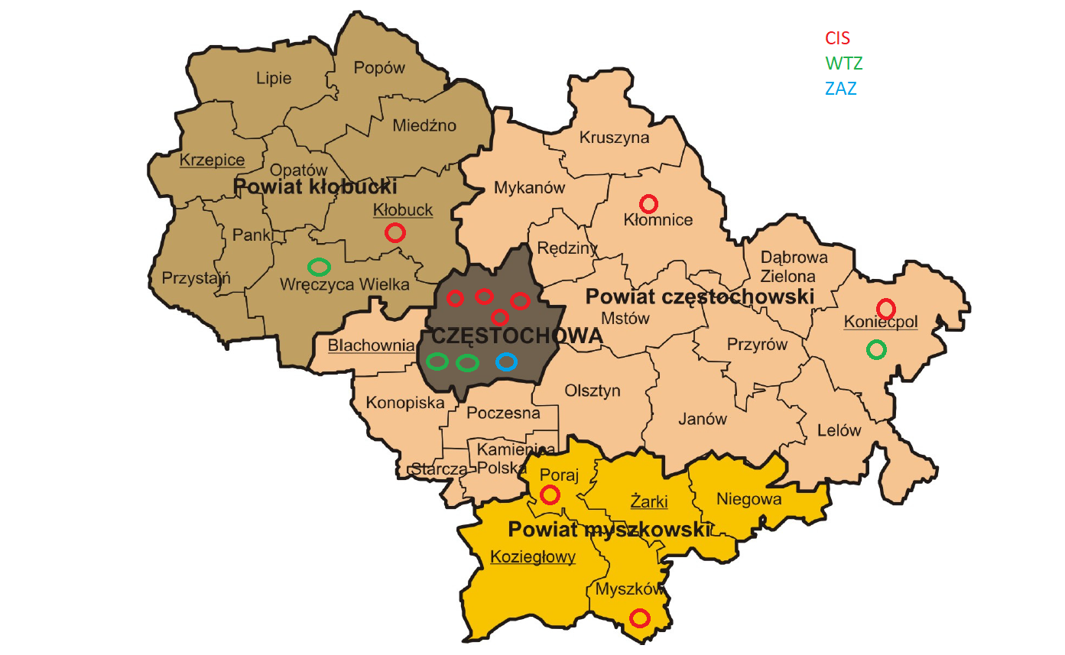

Slide 5
Wnioski:
Najczęstszymi powodami powstania problemów społecznych są:
Długotrwała i ciężka choroba
Bezrobocie
Ubóstwo
Niepełnosprawność
Bezradność w sprawach opiekuńczo - wychowawczych
Postępujące starzenie się społeczeństwa

Slide 6
Cele interwencji środków UE w obszarze pomocy społecznej
Celem aktywnej integracji osób zagrożonych ubóstwem lub wykluczeniem społecznym jest przywrócenie możliwości lub zdolności uzyskania zatrudnienia lub innej formy aktywności społeczne,
Wzmocnienie potencjału społecznego i zawodowego lokalnych społeczności,
wzrost dostępności i jakości usług społecznych zapobiegających ubóstwu i wykluczeniu społecznemu

Slide 7
Obszary do interwencji środków UE - działania
wsparcie na utworzenie nowych miejsc reintegracji społeczno-zawodowej w istniejących oraz tworzonych podmiotach,
Wsparcie realizowanych na rzecz wsparcia środowisk zagrożonych ubóstwem lub wykluczeniem społecznym Programów Aktywności Lokalnej,
Tworzenie nowych oraz wsparcie rozwoju istniejących placówek wsparcia dziennego,
Usługi wsparcia rodziny i pieczy zastępczej
Działania na rzecz rozwoju usług opiekuńczych, asystenckich i specjalistycznych usług opiekuńczych
Działania na rzecz rozwoju usług mieszkalnictwa wspomaganego, poprzez zapewnienie dostępu do usług świadczonych w mieszkaniach chronionych, mieszkaniach lub domach treningowych

Slide 8
Praca Domowa
Propozycje projektów dotyczącej infrastruktury przedszkolnej
Propozycje projektów dotyczącej wzmocnienia potencjału edukacyjnego – kształcenie ogólne (podstawowe/średnie)
Propozycje projektów dotyczącej dostosowania oferty kształcenia zawodowego do potrzeb lokalnego rynku pracy
Propozycje projektów dotyczącej podnoszenia kwalifikacji zawodowych osób dorosłych

